Slide 1
«Απελευθερωτικός Αγώνας 1955 – 59»

Slide 2
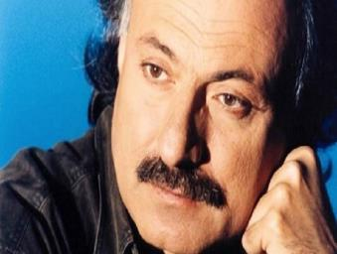
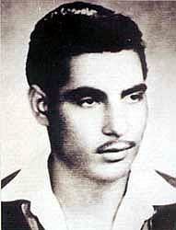
«Την Ελλάδα αγαπώ»
Ο Συνθέτης Ο Στιχουργός
Μάριος Τόκας
Διάβασε την ζωή του Μάριου Τόκα στον πιο κάτω σύνδεσμο:
Ευαγόρας Παλληκαρίδης
Διάβασε τη ζωή του Ευαγόρα Παλληκαρίδη στον πιο κάτω σύνδεσμο:
https://mariostokas.com.cy/
https://churchofcyprus.org.cy/6960

Slide 3
«Την Ελλάδα αγαπώ»
Ρώτησε τα μάτια που δακρύζουν, κάποια αλήθεια να σου πουν,
κλαίνε πικρά να σ’ αντικρίσουν
γιατί μπορεί να σ’ αγαπούν.
Την Ελλάδα αγαπώ αλλά κι εσένα
μ’ έναν έρωτα μεγάλο, αληθινό,
τα γαλάζια σου τα μάτια, τα θλιμμένα, τον καθάριο της, θυμίζουν, ουρανό.
Ρώτησε χείλη, φλογισμένα
όταν σε δουν, γιατί σιωπούν,
θα κινηθούν κι’ αυτά θλιμμένα
για να σου πουν πως σ’ αγαπούν.
Την Ελλάδα αγαπώ αλλά κι εσένα
μ’ έναν έρωτα μεγάλο, αληθινό,
τα γαλάζια σου τα μάτια, τα θλιμμένα, τον καθάριο της, θυμίζουν, ουρανό.
ΚΟΥΠΛΕ: H στροφή με την οποία αρχίζει ένα τραγούδι και που επαναλαμβάνεται στην ίδια μελωδία αλλά με διαφορετικούς στίχους
ΡΕΦΡΕΝ: H στροφή ενός τραγουδιού που επαναλαμβάνεται στην ίδια μελωδία και με ίδιους στίχους
Ερώτηση: Mπορείς να καταλάβεις πότε έχουμε κουπλέ και πότε έχουμε ρεφρέν σ’ αυτό το τραγούδι;
Άκουσε το τραγούδι στον πιο κάτω σύνδεσμο:

Slide 4
Ο Αγώνας του 1955-1959 μέσα από τα τραγούδια του Ευαγόρα Παλληκαρίδη
«Ηρώων γη»
Μουσική: Δημήτρης Λάγιος
Στίχοι: Eυαγόρας Παλληκαρίδης
Παράδειγμα συνδέσμου:
«Των Αθανάτων»
Μουσική: Δημήτρης Λάγιος
Στίχοι: Eυαγόρας Παλληκαρίδης
Παράδειγμα συνδέσμου:
«Λευτεριά (Θα πάρω μιαν ανηφοριά)»
Μουσική: Κώστας Κασσιανός
Στίχοι: Eυαγόρας Παλληκαρίδης

